Slide 1






Веб-приложение и чат-бот в Телеграм для практики говорения на иностранном языке с ИИ

Slide 2


Актуальность проекта
Рост рынка
Рынок онлайн-изучения иностранным языкам растёт ежегодно на 18%
Рынок ИИ по прогнозам Bloomberg к 2032 году достигнет $1,3 трлн
Телеграм — топ 2 мессенджер в мире. DAU Телеграм — около 50 млн пользователей
Проблемы
Свободно говорить на иностранном языке могут лишь 5% россиян
Люди испытывают боязнь общаться на иностранном языке (ксеноглоссофобия)
‹#›

Slide 3
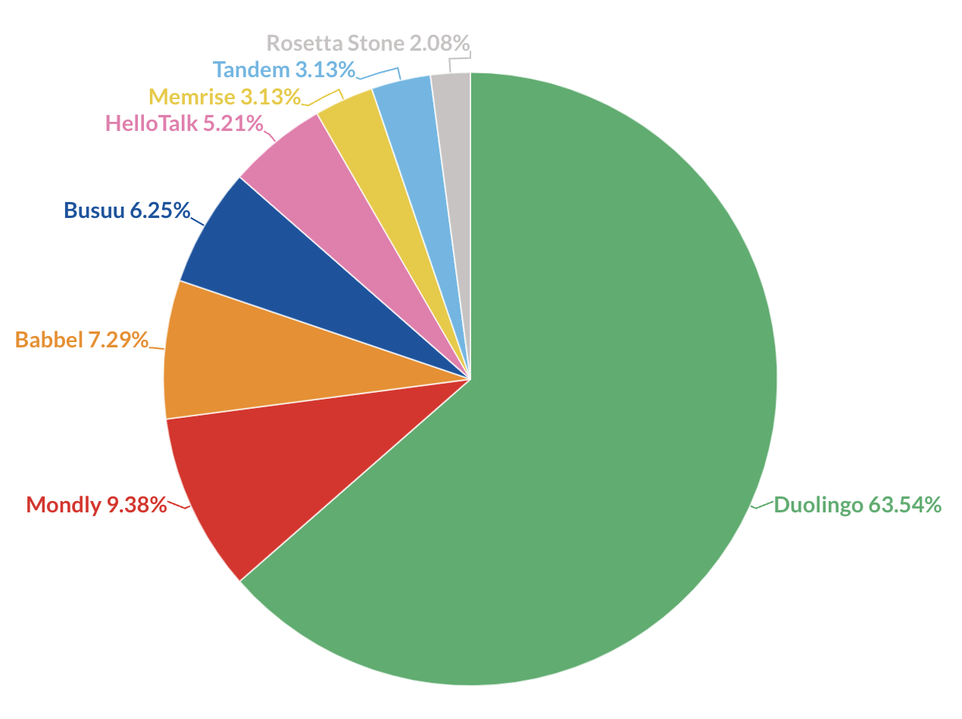
Рынок
TAM — общий объем рынка
Рынок изучения языков — 52 млрд $, ежегодный рост = 18%
К 2031 году — 89 млрд $
х
Доли скачиваний приложений по изучению языков
SAM — доступный объем рынка
Duolingo — лидер рынка с долей 64% и выручкой 370 млн $ за 2022 год
Сегмент мобильных приложений = 3 млрд $ [1]
50 млн загрузок приложений по изучения языков в мире
SОM — достижимый объем рынка
15 млн загрузок приложений по изучения языков в РФ
При подписке в 500₽ сможем заработать 7 млрд ₽
https://www.businessresearchinsights.com/market-reports/language-learning-application-market-102456
‹#›

Slide 4

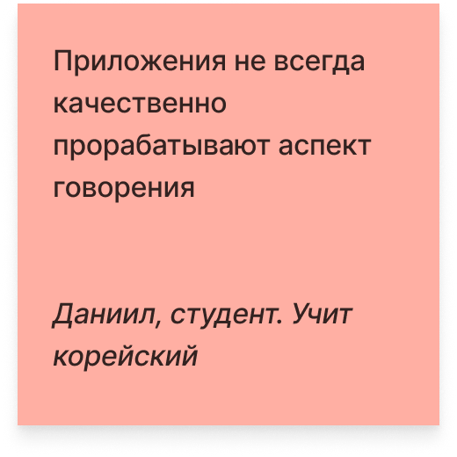
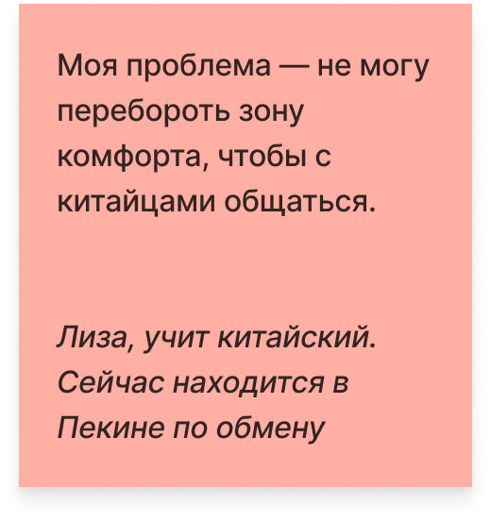
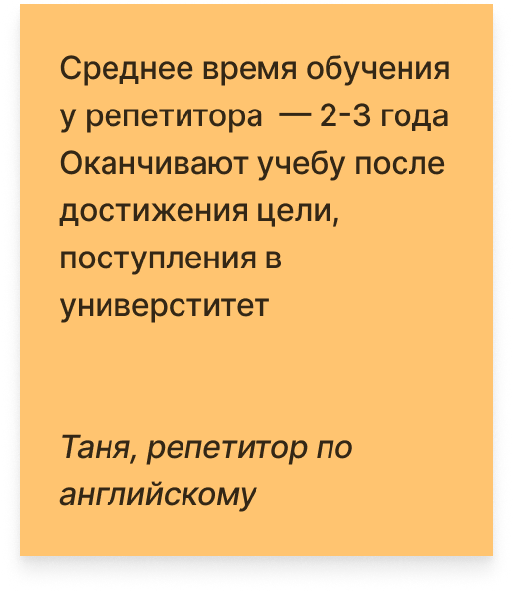
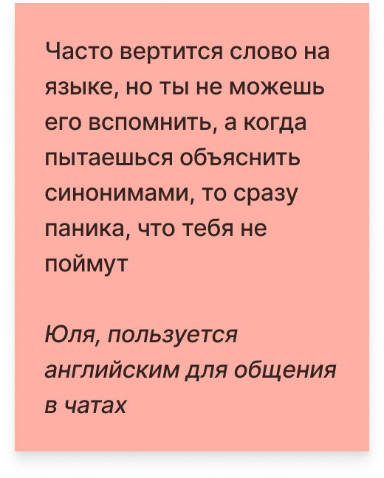
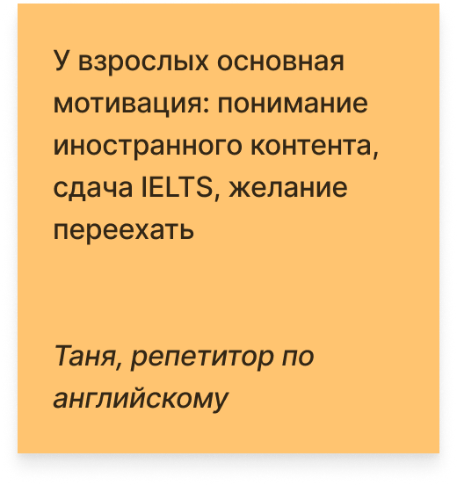
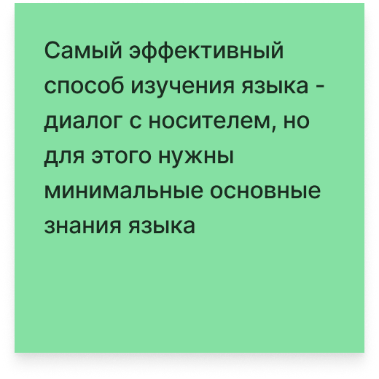
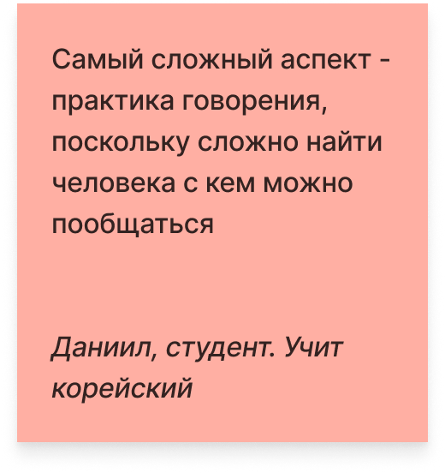
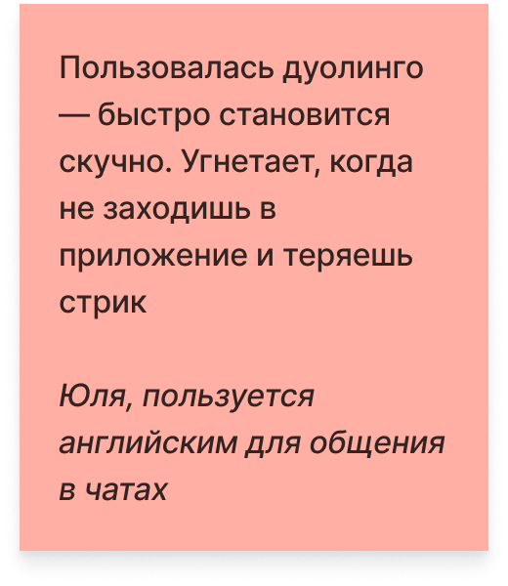
11
Рынок
CustDev
Ключевые инсайты
респондентов поучаствовали в интервью
Выводы
Две проблемы: недостаток практики говорения и маленький вокабуляр
Люди испытывают стресс, когда не могут общаться на иностранном языке в реальной среде
Существующие приложения не помогают убрать языковой барьер
‹#›

Slide 5
Сегментация
Путешественники
Трудоустройство
Студенты по обмену
25 – 44 лет
18 – 35 лет
16 – 25 лет
Достаточно времени на подготовку, но ограниченный бюджет, поскольку они откладывают деньги на путешествие
Нужна практика бизнес-языка, реальные языковые кейсы на работе
Им нужна практика, чтобы чувствовать себя уверенно при общении в университете
‹#›

Slide 6
Конкуренты
Упор на разговорную практику
Гибкий выбор языков
Индивидуальный подход
Та же технология
SkyEng Chat GPT-4 Telegram bot, Speak, Memrise
+
-
+
Другие приложения
+Babbel, Rosetta Stone, Mondly
-
-
-
Репетиторы
+
-
+
Косвенные
Школы ин. языка
-
+
-
Языковые клубы
+
-
-
Parly
Наша разработка
+
+
+
‹#›

Slide 7
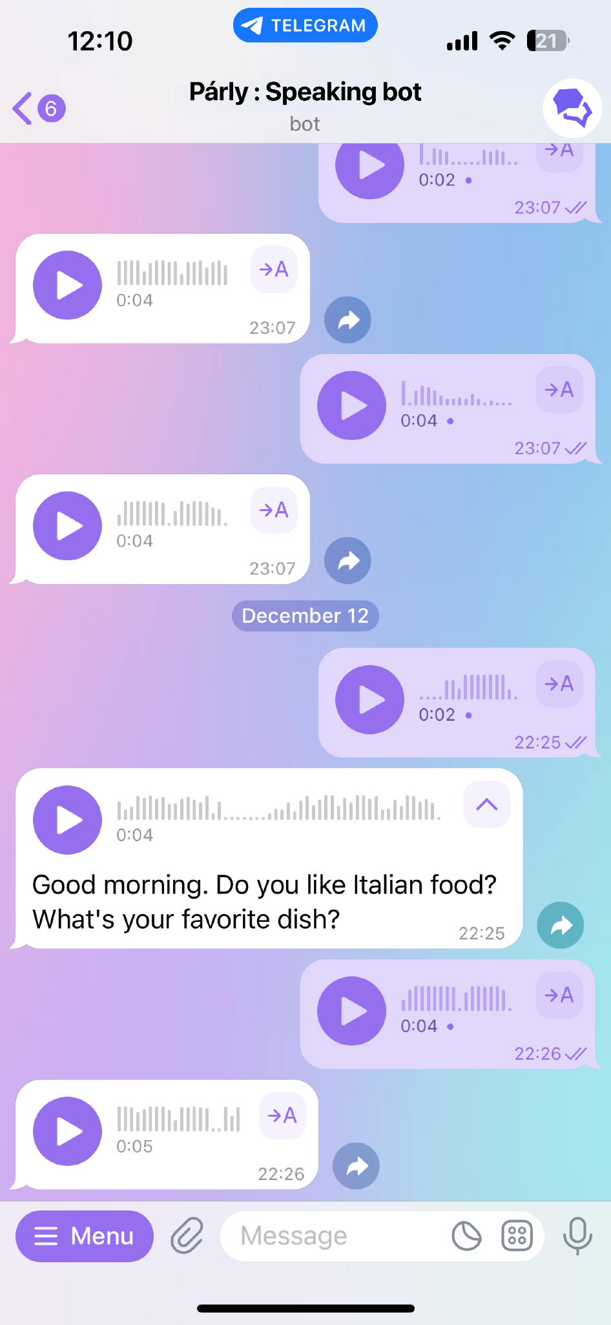
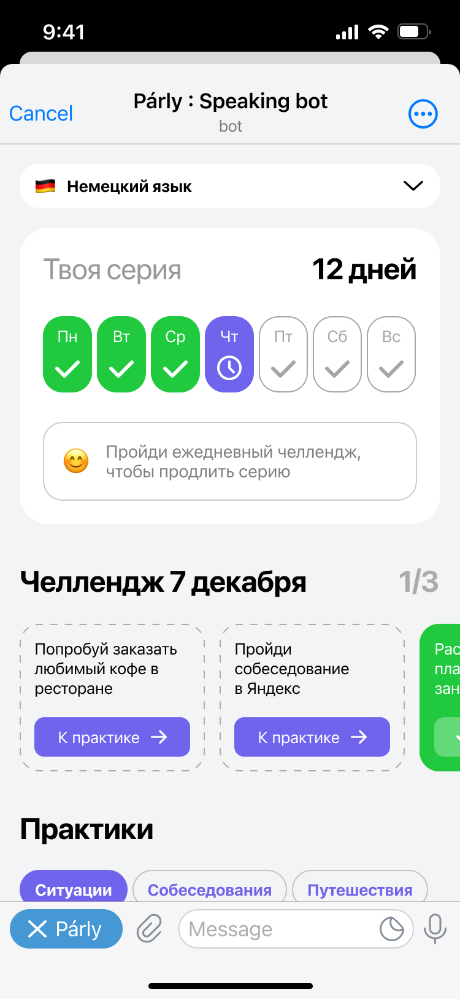
Решение
MVP — чат-бот
Цель — веб-приложение
Интеграция с OpenAI Whisper
Языки, доступные в модели Whisper (90+ языков)
Отслеживание прогресса
Расширенная обратная связь
Ежедневные задания
‹#›

Slide 8
Бизнес-модель
Freemium — бесплатный доступ к базовой функциональности бота с ограничениями на количество запросов. В платной версии расширенное количество запросов в боте, доступ к веб-приложению с отслеживанием прогресса, выбором упражнений и расширенной обратной связью
Реклама — размещений рекламы в бесплатной версии бота
Продукт
Способ монетизации
Бесплатный бот
Ограниченное количество запросов к API
Продажа рекламных мест в боте
Веб-приложение
Больший лимит токенов, доступ к упражнениям и подробное отслеживание прогресса
Подписка на месяц или год
‹#›

Slide 9

Юнит-экономика
Cost per lead | Стоимость лида | 20 ₽
Projected lifetime | Количество месяцев до покупки платной подписки | 2 месяца
ARPU | Средний доход от рекламы на одного пользователя | 3 ₽
Ad. posting | Количество размещений рекламы в месяц | 10 штук
Revenue per ad | Выручка с рекламы на одного пользователя | 400 ₽
C2 | Конверсия в покупку платной версии | 20,00%
CAC | Стоимость привлечения клиента | р.100
Churn rate month | Процент оттока в месяц | 20,00%
Projected lifetime | Количество месяцев в сервисе | 5 месяцев
Subscription month cost | Стоимость ежемесячной подписки | 500 ₽
LTV Total | Пожизненная стоимость клиента при ежемесячной подписке | 2 900 ₽
ROMI | Возвращаемость инвестиций на маркетинг | 2800,00%
‹#›

Slide 10


Результаты и планы
Результаты акселератора
Проведен CustDev с потенциальными клиентами и подтверждены основные проблемы.
Проработаны бизнес-модель и способы монетизации
Произведена оценка рынка и реально достижимый объем рынка в ближайший год.
Подсчитана юнит-экономика и доказана её сходимость
Изучена технология Whisper, возможности и способы интеграции с API Open AI
Ближайшие планы
Поиск разработчика (!!!)
Реализация MVP и тестирование прототипа
‹#›

Slide 11

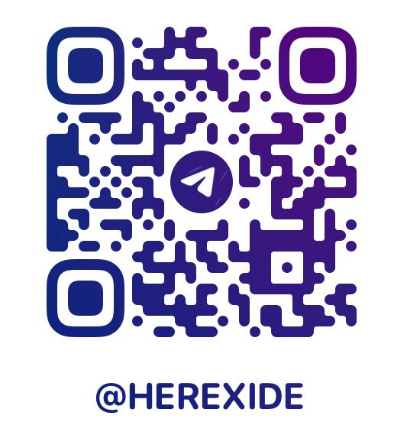
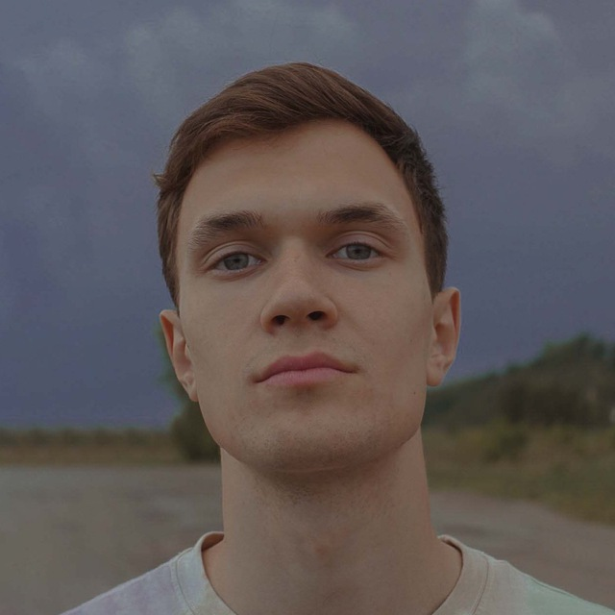
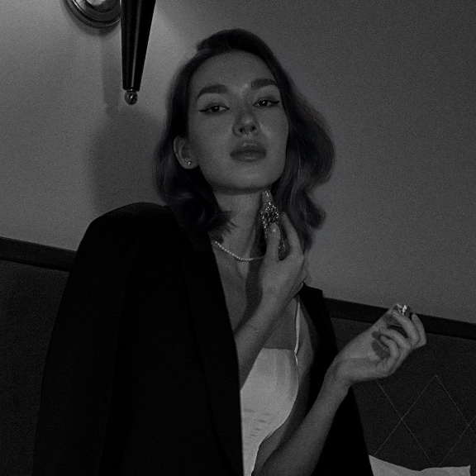

Илья Чирков
Тим-лид
Анжелика Воропай
Продукт-менеджер
Анастасия Чумакова
Исследователь
‹#›

Slide 12

Вопросы

